Slide 1


APRÈS LA 2DE GÉNÉRALE ET TECHNOLOGIQUE
Marie Pierre Berthelot et Sophia Affane
Psychologues Education Nationale
Mardi après midi
Mercredi toute la journée
Jeudi matin
Cahier de RDV et bureau à la vie scolaire

Slide 2




LE CALENDRIER DE L’ORIENTATION
1ER TRIMESTRE
Information sur l’orientation
Conseil de classe
Réflexion sur le projet
  2ème TRIMESTRE
  Intention d’orientation sur la fiche de dialogue par les élèves et leur famille
  Avis provisoire d’orientation du conseil de classe
3ème TRIMESTRE
Vœux définitifs des élèves
Choix de formation établissement
Proposition de voie d’orientation
1ère Générale ou Technologique
ou 1ère/ 2nd professionnelle
ou 1ère année de CAP
DÉCEMBRE :
Réception des notifications D’AFFECTATION
Si désaccord : rencontre famille/chef d’établissement et appel possible | Si accord : décision d’orientation définitive

Slide 3

PROCEDURE AFFECTATION
1ère GENERALE
1ère TECHNOLOGIQUE
STID2A
1ère TECHNOLOGIQUE
STI2D STMG STL STAV STHR
1ère ou 2nd PROFESSIONNELLE
REORIENTATION
3 Spécialités à choisir
En fonction des spécialités Sélection des élèves : EPPSC
Arts
La procédure d’affectation est
SUR DOSSIER :
notes, appréciations et compositions artistiques
La procédure d’affectation est informatisée
AFFELNET :
affectation des élèves par le NET
Stage passerelle et
procédure d’affectation informatisée
AFFELNET :
affectation des élèves
par le NET

Slide 4
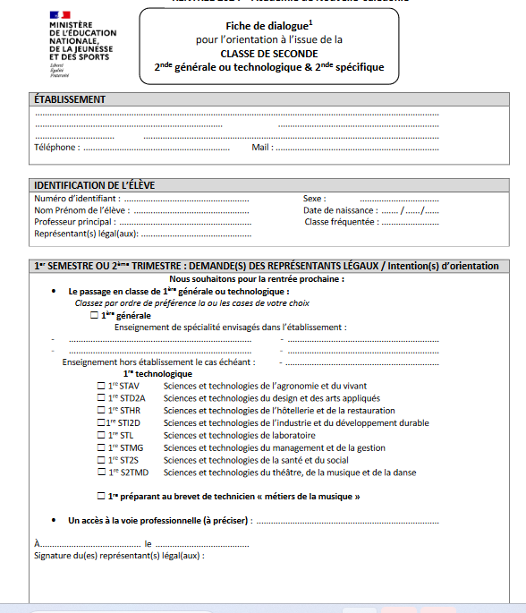

Slide 5
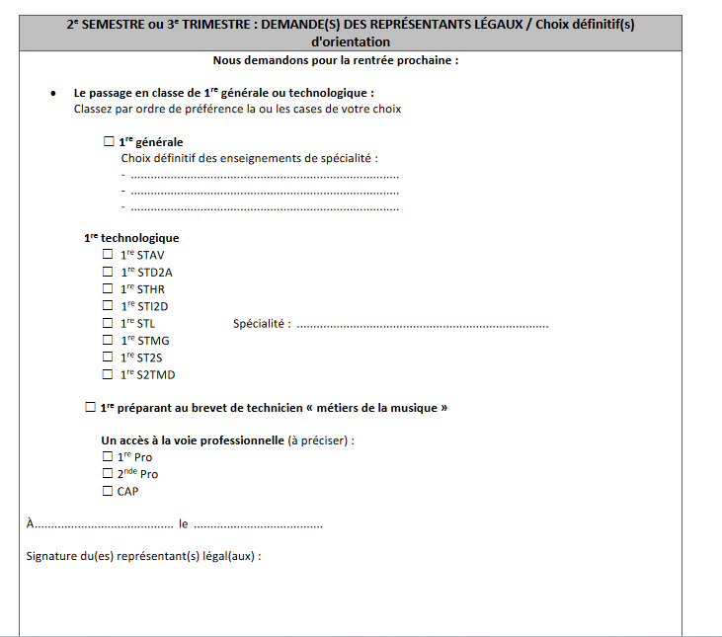

Slide 6
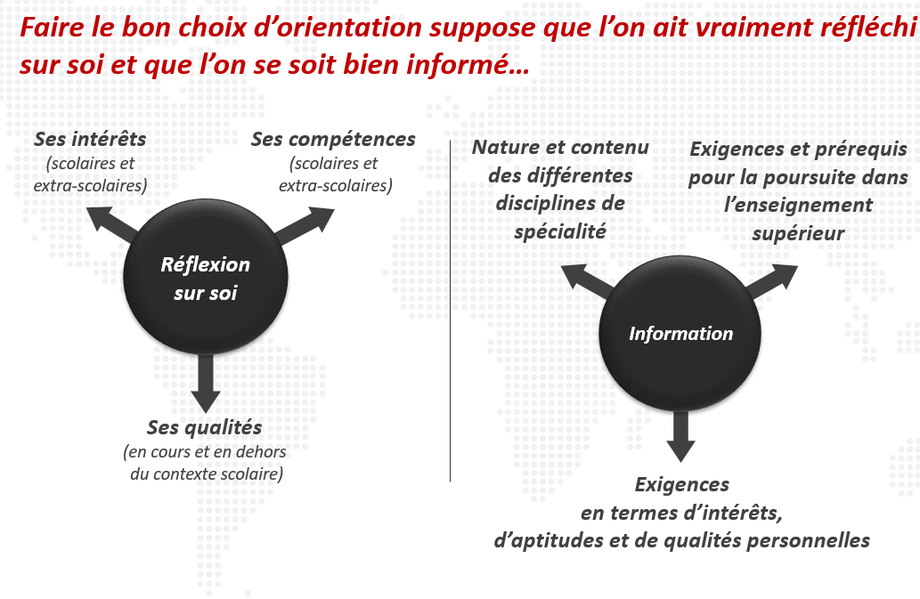

Slide 7
DEUX VOIES D’ORIENTATION, QUATRE DIPLÔMES DIFFÉRENTS
Poursuites d’études : Licence, BTS, BUT, écoles de commerce, d’ingénieur, paramédicale…..
Poursuites d’études : BTS, MC
Vie active
Terminale Générale
Terminale Technologique
STI2D, STMG, STSS, STAV, STL, ST2DA,
Terminale Technologique
STHR
Terminale
Professionnelle
Première Générale
Première Technologique
STI2D, STMG, STSS, STAV, STL, STD2A
Première
Technologique
STHR
Première
Professionnelle
TERMINALE
CAP
SECONDE Générale et technologique
SECONDE
Professionnelle
PREMIERE
CAP

Slide 8
CHOISIR
LE BAC GÉNÉRAL
→ ENSEIGNEMENT THÉORIQUE ET ABSTRAIT
→ RÉFLÉCHIR / ANALYSER / SYNTHÉTISER
→ ARGUMENTER / RÉDIGER
→ TRAVAIL PERSONNEL IMPORTANT

Slide 9
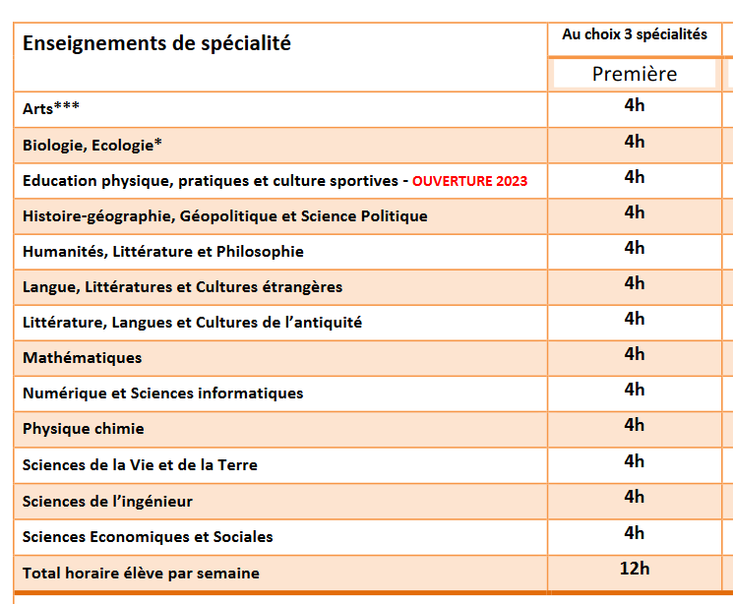
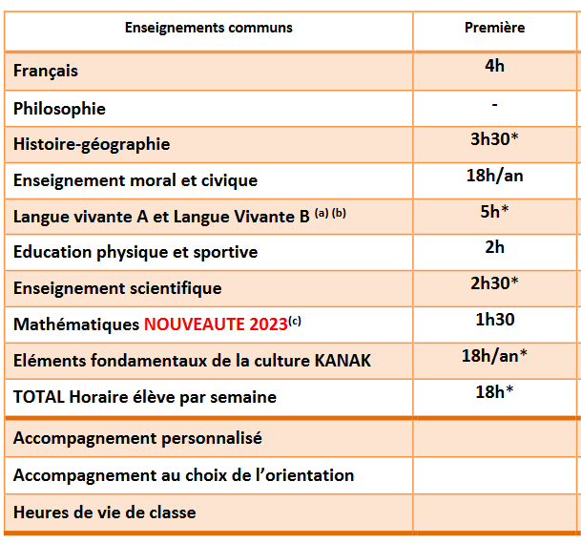
LA VOIE GÉNÉRALE
Arts plastiques, cinéma audio visuelle, Théâtre
N’existe pas en NC

Slide 10
LA VOIE GÉNÉRALE LYCEE GARNIER
Les enseignements de spécialité au choix :
→ éducation physique, pratiques et culture sportives
→ histoire géographie, géopolitique et sciences politiques
→ humanités, littérature et philosophie
→ langues, littératures et cultures étrangères et régionales / Anglais monde contemporain
→ mathématiques
→ numérique et sciences informatiques
→ physique-chimie
→ sciences de la vie et de la Terre
→ sciences de l’ingénieur
→ sciences économiques et sociales
Arts :
Arts plastiques : Lapérouse, Blaise Pascal, Appolinaire
Histoire des arts : Dick Ukeiwé
Théâtre : Lapérouse
Cinéma audio : Lapérouse
Littérature et langues et cultures de l’Antiquité : Lapérouse

Slide 11
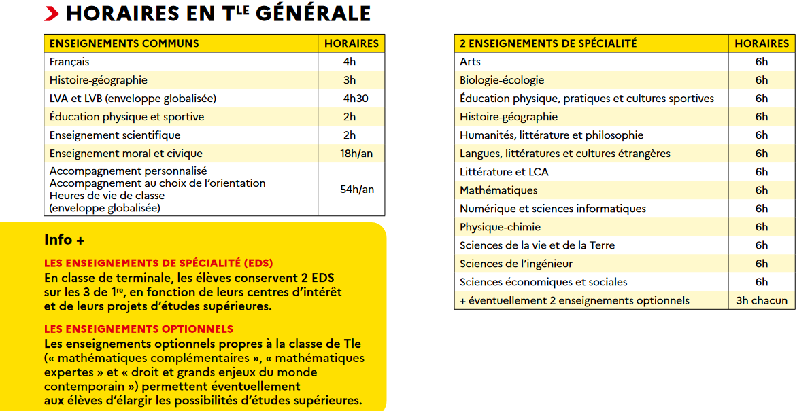
+ Eléments fondamentaux de la culture Kanak : 1H/15j

Slide 12
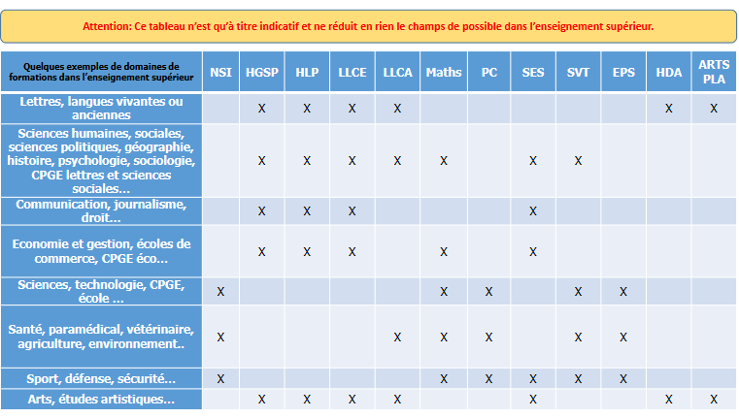
Spécialités et enseignement supérieur

Slide 13
CHOISIR
LE BAC technologique
→ ENSEIGNEMENT APPLIQUÉ OBSERVATION > EXPÉRIMENTATION > APPLICATION
→ TRAVAIL EN GROUPE ET EN AUTONOMIE SUR DES PROJETS
→ TRAVAUX PRATIQUES (T.P.) EN LABORATOIRE,
EN SALLE INFORMATIQUE, DE TECHNOLOGIE...

Slide 14
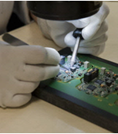
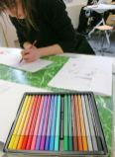
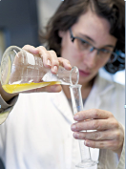
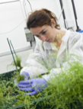

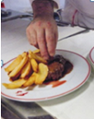

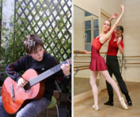
8 FILIERES TECHNOLOGIQUES
Lycées : Garnier
STI2D
Sciences et Technologies de l’Industrie
et du Développement Durable
STD2A
Sciences et Technologies du Design
et des Arts Appliqués
Lycée Garnier
Lycée Rocard
STAV
Sciences et Technologies
de l’agronomie et du Vivant
STL
Sciences et Technologies
de Laboratoire
Lycée Rocard
STHR
Sciences et Technologies de
l’Hôtellerie et de la Restauration
Lycée Escoffier
STMG
Sciences et Technologies
du Management et de la Gestion
Lycée Garnier
ST2MD
Techniques du théâtre, de la Musique
et de la Danse
ST2S
Sciences et Technologies
de la Santé et du Social
Hors NC
Lycées : Dick Ukeiwé Appolinaire Anova

Slide 15
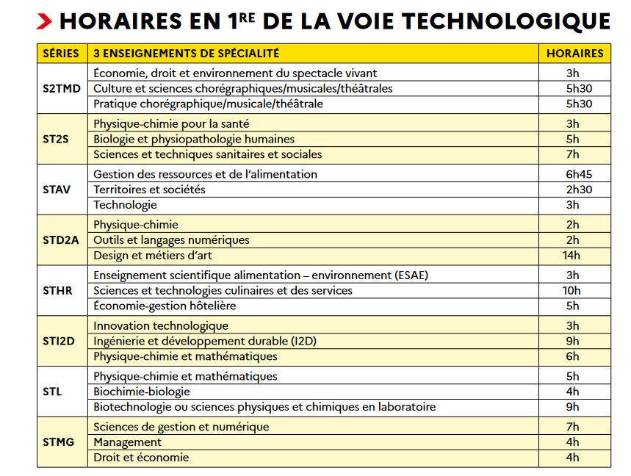
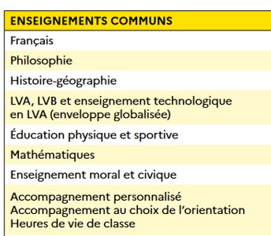
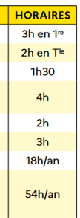

Slide 16
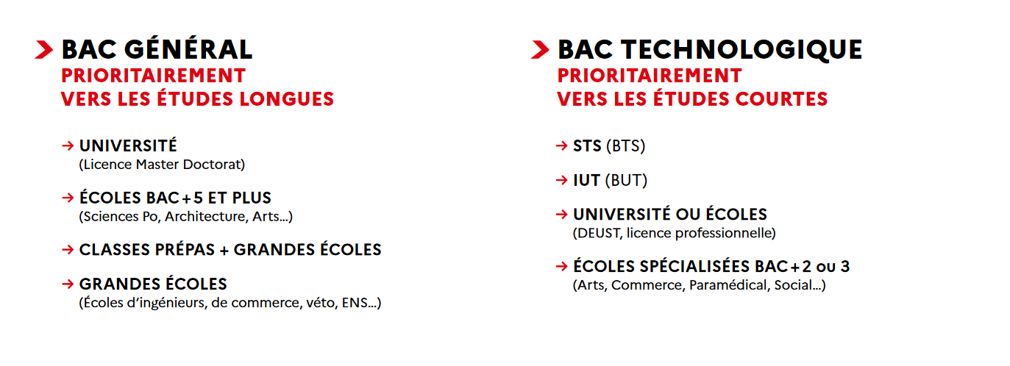
LA POURSUITE D’ETUDES APRES LE BAC

Slide 17
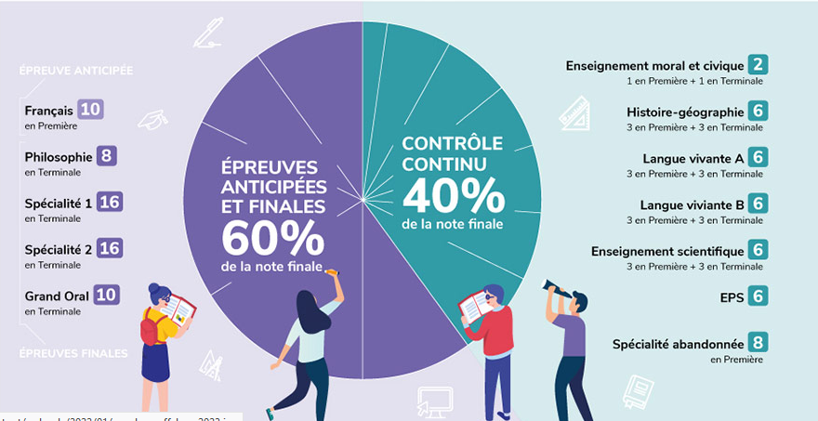
Coefficients DU BACCALAUREAT

Slide 18
MERCI DE VOTRE ATTENTION

Slide 19
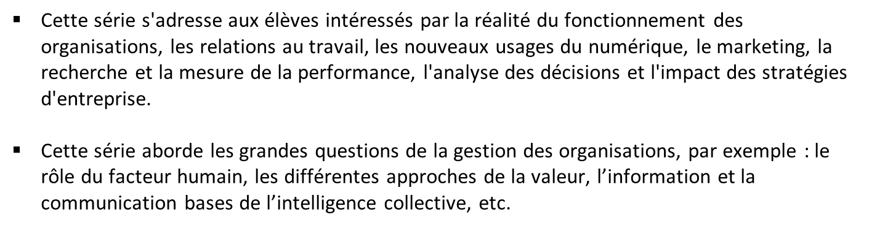
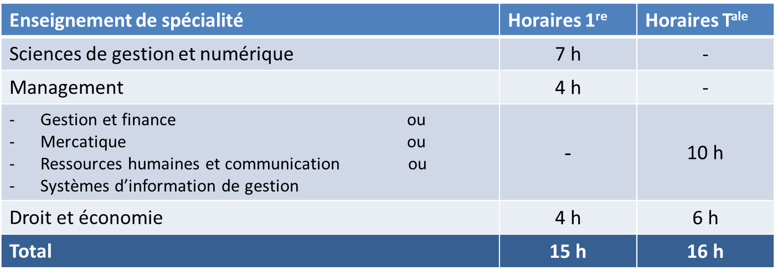
La série STMG
Lycées : Garnier, La Pérouse, Grand Nouméa, Mont Dore, Blaise Pascal, Do Kamo, Appolinaire Anova, Antoine Kela

Slide 20
La série STI2D
Lycées : Garnier, Rocard, Appolinaire Anova
Pour celles et ceux qui s’intéressent à l'industrie, à l’innovation technologique et à la transition énergétique, et qui souhaitent suivre une formation technologique polyvalente en vue d’une poursuite d’études.
La série STI2D permet d'acquérir des compétences technologiques transversales à tous les domaines industriels, ainsi que des compétences approfondies dans un champ de spécialité.
Enseignement de spécialité | Horaires 1re | Horaires T^{ale}
Innovation technologique | 3 h | -
Ingénierie et développement durable | 9 h | -
Architecture et construction ou Énergie et environnement ou Innovation technologique et éco-conception ou Systèmes d’information et numérique | - | 12 h
Physique-Chimie et Mathématiques | 6 h | 6 h
Total | 18 h | 18 h

Slide 21
La série ST2S
Lycées : Grand Nouméa, Appolinaire Anova
Cette série s’adresse aux élèves intéressés par les relations humaines et le travail sanitaire et social. Qualités souhaitées : autonomie, esprit d’initiative, sens du contact, aptitude à communiquer et à travailler en équipe.
La biologie humaine, la connaissance psychologique des individus et des groupes, l’étude des faits sociaux et des problèmes de santé, les institutions sanitaires et sociales… constituent les enseignements dominants de cette série.
Enseignement | Horaires 1ère | Horaires T^{ale}
Physique-Chimie pour la santé | 3 h | -
Biologie et physiopathologie humaine | 5 h | -
Chimie, Biologie et physiopathologie humaine | - | 8 h
Sciences et techniques sanitaires et sociales | 7 h | 8 h
Total | 15 h | 16 h

Slide 22
La série STAV Lycée Rocard
Concerne les élèves motivés par la biologie, l’agriculture et l’environnement.
La formation privilégie l’approche environnementale, alimentaire et agronomique.
Cette série prépare aux BTSA (brevets de technicien supérieur agricole) et aux spécialités de BTS et BUT en lien avec l’agroalimentaire et l’environnement.
Enseignements | Horaires en 1ère | Horaires en Tale
Gestion des ressources et de l’alimentation | 6h45 | 6h45
Territoires et sociétés | 2h30
Technologie (module décliné en cinq domaines technologiques :aménagement, production, agroéquipement, services, transformation) | 3h | 4H30

Slide 23
La série STHR – Lycée Escoffier
- La série STHR (sciences et technologies de l’hôtellerie et de la restauration) accueille les élèves attirés par les métiers de l'hôtellerie et de la restauration.
- Les enseignements technologiques portent sur l'économie et la gestion hôtelière, les sciences et technologies culinaires, les services, etc.
Enseignements | Horaires en 1ère | Horaires en Tale
Enseignement scientifique /alimentation-environnement | 3H
Sciences et technologies culinaires et des services | 10H | 13H
Économie-gestion hôtelière | 5H | 5H

Slide 24
La série STD2A – Lycée Garnier
Cette série intéressera celles et ceux qui sont attirés par les applications de l'art (graphisme, mode, design...) Et par la conception et la réalisation d'objets (vêtements, meubles, ustensiles...) Ou d'espaces.
Des enseignements technologiques qui s’appuient sur des démarches expérimentales. Celles-ci permettent d’appréhender les univers complexes du design et des métiers d’art.
Poursuites d’études : DNMADE (design d’espace, de produit ou de mode, communication et expression visuelle…), CPGE cachan design, licence d’art, écoles d’art, etc.
Enseignement | Horaires 1re | Horaires T^{ale}
Physique-Chimie | 2 h | -
Outils et langages numériques | 2 h | -
Design et métiers d’arts | 14 h | -
Analyse et méthodes en design | - | 9 h
Conception et création en design et métiers d’art | - | 9 h
Total | 18 h | 18 h

Slide 25
